Slide 1

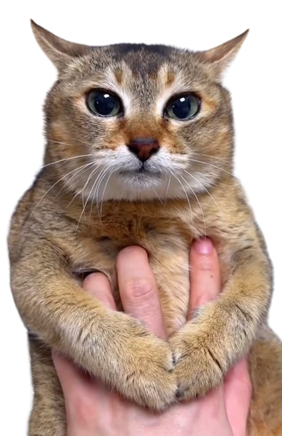
Ayudantía 3
Bases de Datos
Profesor: Sebastian Alvarado
Ayudante: Vicente Diaz
Sección 1

Slide 2


Contacto
Discord: BarrosLucoPalta
WSP: +569 5749 6014
Steam: Coustillier

Slide 3
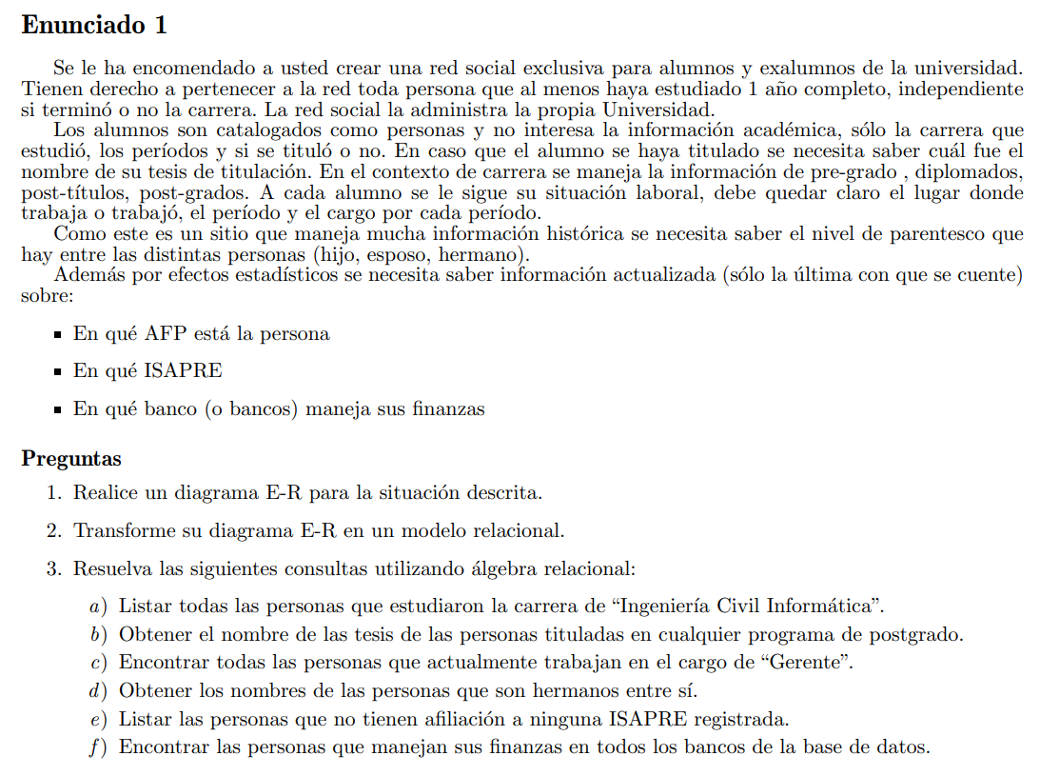

Ejercicio 1

Slide 4
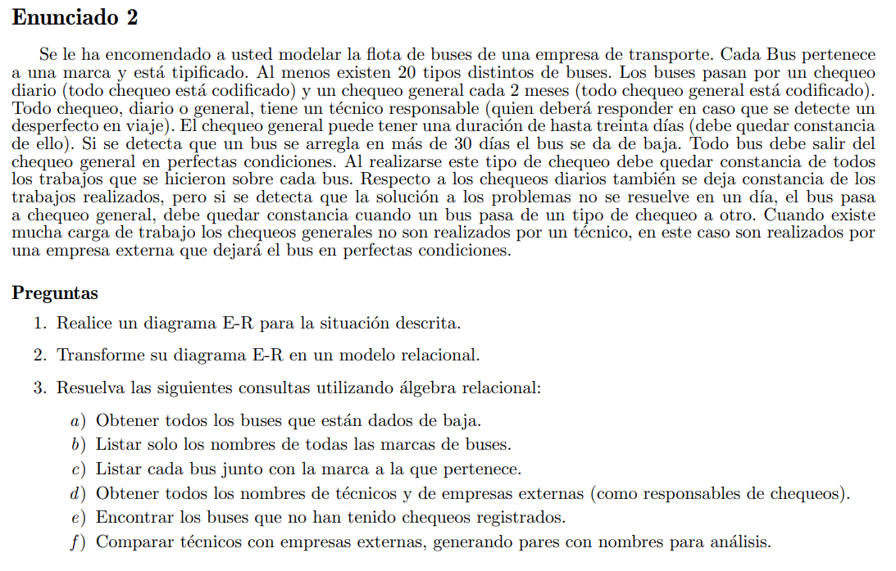

Ejercicio 2

Slide 5
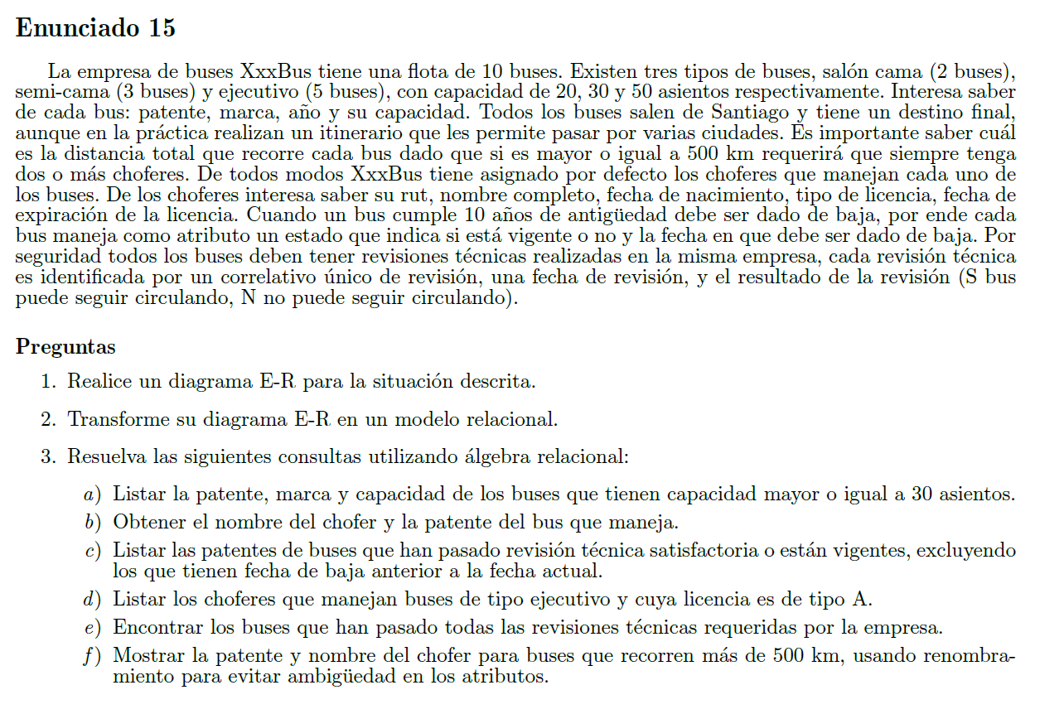
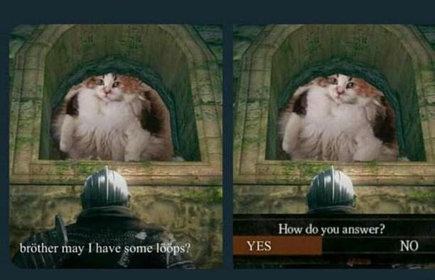
Ejercicio 3

Slide 6
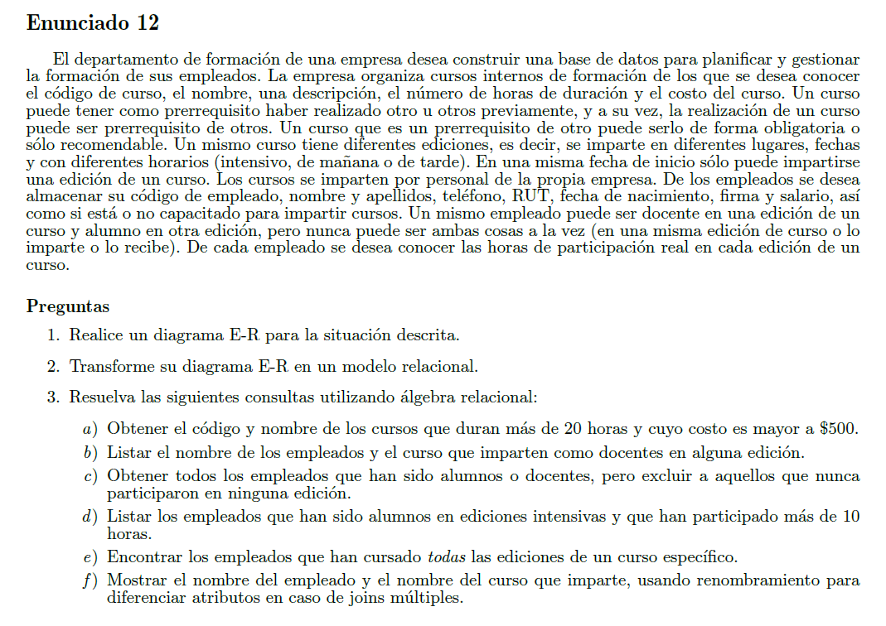

Ejercicio 4

Slide 7

Ejercicio 5: Biblioteca
Tablas:
- Usuario (id_usuario, nombre)
- Libro (id_libro, titulo, autor)
- Prestamo (id_prestamo, id_usuario, id_libro, fecha_prestamo)
Consultas:
1) Listar los usuarios que han pedido al menos un libro.
2) Listar los títulos de libros prestados por un usuario específico (id_usuario = 3).
3) Contar cuántos libros distintos pidió cada usuario.
4) Encontrar los usuarios que han pedido todos los libros de un autor (ejemplo: “Borges”).

Slide 8
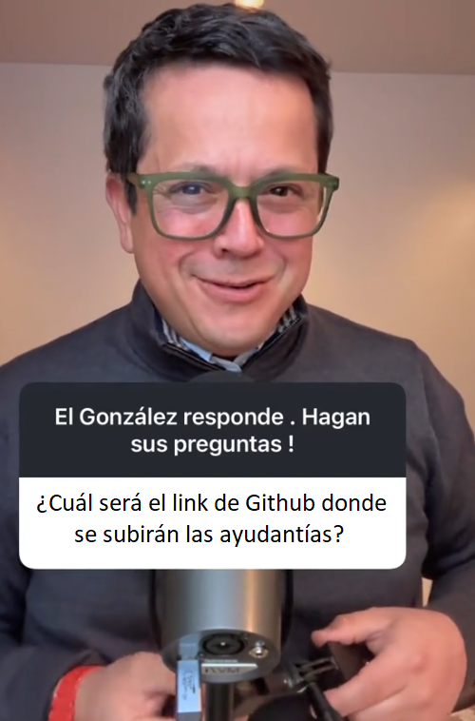
Link Github
Repositorio:
https://github.com/VicenteDiazH/AY-BDD2025-1-S1

